Slide 1

ARUBA – Облачный WI-FI
Эффективное облачное решение для эффективного бизнеса
CONFIDENTIAL
© Copyright 2011. Aruba Networks, Inc.
All rights reserved

Slide 2

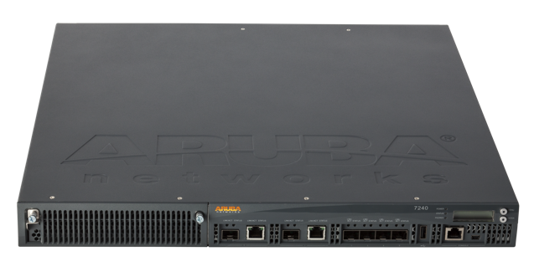
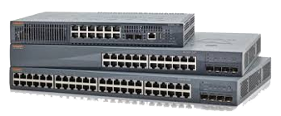
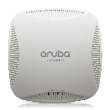
Что такое облачный Wi-Fi?
Точки доступа и коммутаторы
Без контроллера и решения для управления
Сервисы работающие в облаке

Slide 3
Рынок облачного Wi-Fi
Dell’Oro:
  35% корпоративного рынка могут быть заказчиками облачного Wi-Fi
  Сегодня, это лишь 5%
$4 млрд
Всего
Всего – около 1.4 млрд $
35%
Прогноз
5%
Сейчас
Notes:
Removed “today” from 1.4 billion – I think Dell’Oro was simply saying that in general, about 35% of the market could be cloud managed

Slide 4

Почему облачный Wi-Fi?
Много удаленных локаций
  “Zero-touch” инсталляции
Без IT специалистов
  Простота использования и управления
Сокращение бюджета
  Уменьшение затрат на
  оборудование и ПО
Виртуализация/облако
  На объектах не требуется выделенных
  серверов, доступность из любой точки мира

Slide 5

Кому нужен облачный Wi-Fi?
Распределенные организации
  Множество филиалов
  Образование
  SME
  Ритейл
Уже используют другие облачные решения
ШПД доступ для связи между офисами
НЕ подходит:
  Большие корпорации
  Организации эксплуатирующие MPLS сети
  Предпочтительно локальное управление

Slide 6

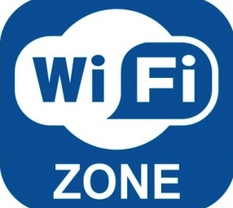
«Болевые точки» облачного Wi-Fi
Филиалы, образование, средний бизнес
Отказы оборудования домашнего класса
Отказ при потере WAN канала
Различные архитектуры на разных сайтах
Notes:
Changed middle bullet

Slide 7
Облачный Wi-Fi Aruba

Slide 8

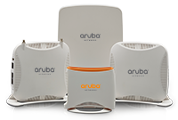


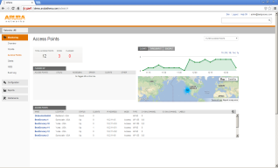
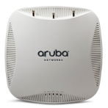
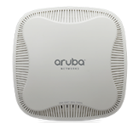
Эффективное облачное решение для эффективного бизнеса
Aruba Central
Производительность
Доступность
Высокая плотность с адаптивным радио и защитой от интерференции
Одни и те же точки доступа для всех локаций, без скрытых расходов
Безотказная работа
Резервируемое облако или локальное управление
Notes:
It’s these three problems that Aruba took on when we designed our new Cloud Wi-Fi solution. We call it “real cloud wi-fi for real business” because it brings the enterprise-grade functions used in big networks to networks of ALL sizes, no cloud compromises.
Cloud Wi-Fi from Aruba includes the Instant access point line with all the enterprise security, reliability and resilience features, the Aruba S-Series switch portfolio
Plus
The Aruba Central cloud-based management service.
Aruba Cloud Wi-Fi delivers real cloud Wi-Fi for real business without compromise:
Performance AND simplicity - we have tested performance at up to 10x faster than the competition. We can do this at high densities and with interference.
Reliability AND security - not only is Aruba Central designed with high availability, but our WLAN design has built in redundancies and fast failovers to keep your WLAN “always on”
Affordability AND functionality - Aruba is the only vendor to offer the same enterprise-grade access points for all locations: home, branch and campus. You can start small and grow, by adding a controller and converting APs with a few clicks of the mouse.

Slide 9

Aruba Central: Современная облачная архитектура
Корпоративный уровень
  Единая гибкая система управления и обновления ПО
    Коммутаторы и точки доступа
  Интеллектуальная группировка
  Настройка представлений
  Без лимита на количество точек
Распределенное и зарезервированное
  Эластичность, расширение системы за минуты
  Функционирование без перерывов
  Точки присутствия по всему миру
Notes:
A key difference between Aruba Central and other cloud management solutions is that it’s truly enterprise-grade, while still being simple to use.
We let customers define how they want to roll out new firmware, for example, without requiring “all or nothing” upgrades like our competition does.
You can roll out firmware to a specific location, test it, and then schedule an upgrade for other WLANs in your distributed network.
We do this with Intelligent Groups, which allow you an extra degree of flexibility when grouping APs. You can create groups by location, by type, etc – and create unique configs for each. Just by dropping an AP or switch into a group, it will inherit those firmware and config specs – it’s that easy. So you eliminate a lot of manual effort and potential errors.
Also the service itself is elastic in scale. We've designed it to be independent of any one Data Center provider, so we can add points of presence anywhere, in a matter of minutes.
This gives us good performance anywhere in the world.
Plus, if one data center is unreachable, we have others as backup – so the service is always available.
Again, we are building our Cloud Solution to provide maximum uptime!

Slide 10


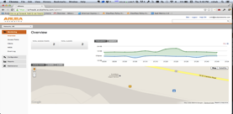



Платформа сервисов Aruba Central
Подписка на общее облако
Единый интерфейс
  Множество локаций
  Множество кластеров на локациях
Система мониторинга корпоративного уровня
  Удаленный мониторинг и устранение неисправностей
  Централизованное управление конфигурациями и прошивками
  Соответствие требованиям и история события
  Инсталляции «Zero Touch» - без участия IT
Всеобъемлющая техподдержка
ШТАБ-КВАРТИРА
ФИЛИАЛ
ФИЛИАЛ
ФИЛИАЛ
УДАЛЕННЫЙ СОТРУДНИК
Notes:
Let’s first take a few minutes and talk about the Aruba Central cloud-based management service.
It’s a Software-as-a-Service (SaaS) offering from Aruba that is purchased annually. You don’t have to do any maintenance or upgrades of the management platform, we do it all for you – so it keeps operational expenses very low.
It’s ideal for managing multiple Instant WLANs, including any Mobility Access Switch, or clusters of IAPs, across multiple sites. It centralizes management and allows you to manage all of your distributed sites from anywhere, anytime.
Central streamlines and simplifies management tasks for Instant WLANs, providing all the needed management functions: monitoring, troubleshooting, flexible firmware and config management, and true zero-touch provisioning or “pre-configuration”. What’s more, every Central subscription comes with comprehensive support – providing a wealth of information about the latest trends and troubleshooting techniques from other Cloud Wi-Fi and Aruba users.

Slide 11

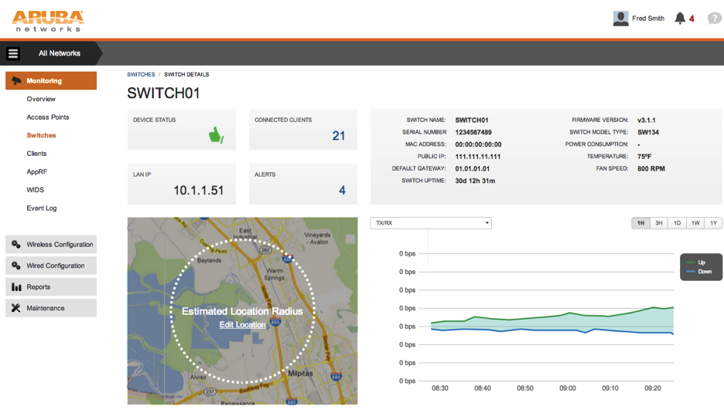
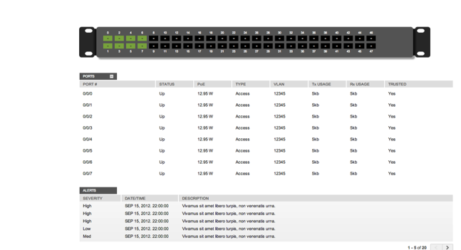

Централизованное унифицированное управление
Проводной и беспроводной сегмент
Видимость проводной и беспроводной сети в режиме одного окна
«Zero touch» инсталляция
Коммутатор, порт, пользовательские данные
Базовая настройка проводной сети
Простой интерфейс
Построение отчетов
Notes:
Included in the Aruba Central subscription is the ability to manage

Slide 12
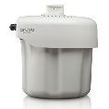
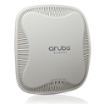
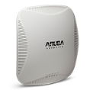



Корпоративные точки доступа Instant
2й аплинк*
Поддержка 3G/4G *
Отказоустойчивый VPN
100%выживаемость
Наиболее доступные
Потолочные/настольные
Самые популярные
Потолочные/настольные
Самые производительные
Потолочные/настольные
Уличные
Instant 103
Dual radio 802.11n
2X2:2SS
300 Mbps
Instant 3
Single radio 802.11n
2X2:2SS
300 Mbps
Instant 114/115
Dual radio 802.11n
3X3:3SS
450 Mbps
Instant 108/109
Dual radio 802.11n
2X2:2SS
300 Mbps
Instant 224/225
Dual radio 802.11ac
3X3:3SS
1.3 Gbps
Instant 155
Dual radio 802.11n
3X3:3SS
450 Mbps
Instant 274/275
Dual radio 802.11ac
3X3:3SS
1.3 Gbps
Ruggedized for outdoors
Pole or wall mount
*У настольных точек доступа
Notes:
The AP-110 Series and AP-220 series are our latest generation of Wi-Fi products and both have RF enhancements that include cellular interference mitigation as some of the LTE cellular bands can interfere with 2.4GHz transmissions on the 11n radio.
You should lead with the AP-220 Series for high performance and density, upselling your customers from the AP-130 to AP-220.
For cost-sensitive customers or those who don’t need the best performance and future-proofing, lead with the AP-110 Series.
AP-103
Price TBD, in range 395-495; March 2014 target release
AP-224/225
3x3:3 Dual Radio
5GHz 11ac: up to 1.3Gbps
2.4GHz 11n: up to 450Mbps
2x GE link aggregation
Enabling >1Gbps throughput
Full 802.11ac functionality with standard 802.3af PoE
802.11ac Beamforming

Slide 13
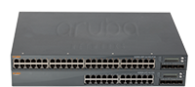
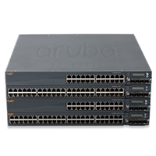
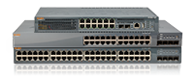
Коммутаторы мобильного доступа с облачным управлением
Управление полным жизненным циклом коммутаторов через Central
Упрощение сети на уровне доступа
Поддержка 802.11ac
S1500-12P
2x 1GbE uplink
L2 and L3
Stacking w/ S1500
S1500-24/48P
4x 1GbE uplink
L2 and L3
Stacking w/ S1500
S2500-24P/48P
4x 10GbE uplink
L2 and L3
8x Stacking
S3500-24P/48P
4x 10GbE uplink
модульный БП + модульные вентиляторы
L2 and L3
8x Stacking
Notes:
The Aruba Networks Mobility Access Switches are the only wired network solution designed for mobility.
In addition to built-in Layer 2, Layer 3, site-to-site VPN and authentication capabilities, the Mobility Access Switches extending the unified role-based access to wired users and devices so that a customer can define common policies that apply for wired and wireless. This delivers consistent and secure access to network resources for both wired and wireless users.
Our recently released S1500 platform reduces the barrier for a customer to purchase and evaluate Aruba wired access. The S1500 series do not have some of the hardware capabilities of the S2500/S3500, but it is feature compatible with its big brothers… zero-touch provisioning from Aruba Activate, wired port security, tunneled ports to a centralized Aruba controller, integration for VLAN configuration and rogue AP detection with Instant APs and others… these unique features can all be demonstrated using the S1500-12P platform, which is the size & weight of a standard laptop.
The number one question you are going to get is, how easy it is to use the switches? If someone has Cisco switching training, it will be a walk in the park. They just need to see it to believe it.
S1500 does stack with software release 7.3; you can stack S1500 with other S1500s (only). Even the 12-port can stack, which is actually a use case by two customers (two switches in a retail store that act as a single logical device). You cannot mix S1500 and S2500/S3500 in a stack, however.

Slide 14
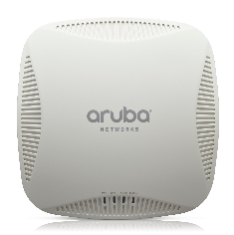
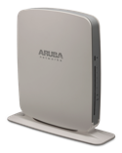

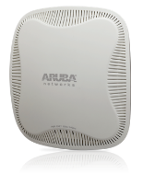
Как это работает?
«Zero-touch» :
Точки доступа и коммутаторы скачивают настройки с Aruba Central
Автоматический выбор Master-точки
Master-точка выполняет роль контроллера
Новые точки доступа автоматически соединяются с Master
Aruba Central
Notes:
Let’s take a step back and explain how the solution works.
First, it begins with setting up your first Access Point. After it’s powered on and connected to the internet, it will attempt to set itself up.
It does a DHCP lookup to see if there is an existing Instant WLAN to join
Not finding one, it goes to the Cloud to see if its MAC address and Serial Number have been matched up with your Aruba Central subscription.
If yes, then it will automatcially pull down any predefined configuration you’ve set up for it. You can define a config for an AP before it even ships! And then when it’s plugged in on location, by any non-expert, the AP will pull down that config automatically.
The same procedure also works with any Aruba S-Series Mobility Access Switch. As part of the initial boot sequence of any new S-Series Mobility Access Switch, a call to the Aruba Central cloud service is made to pull down configuration parameters and within minutes, the Mobility Access Switch is configured and ready for use.
After that first AP is running, it elects itself as the master AP, or virtual controller. That means it does all the controller and firewall functions on behalf of the WLAN “cluster” for any other APs in the area.
Then, when you plug in any other Instant APs, they follow the same process as the first one. They power on and do a DHCP lookup, and finding an existing WLAN to join, they connect to the master AP and pull down firmware and configs.
The great thing about this model is that you only ever configure the first AP, and even that can be preconfigured.
Also, if the master AP is unreachable for some reason, the next most senior AP will automatically take over, seamless to the clients. So you have a very redundant system.

Slide 15


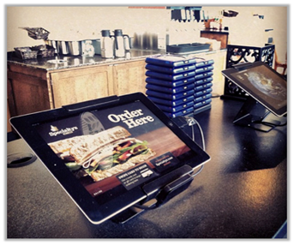

Реальные примеры применения
Здравоохранение
Образование
Средний бизнес
Ритейл
Необходимость подключения множества филиалов и удаленных работников
Нужен приоритет голосовому трафику
Нужен постоянный доступ для обеспечения ухода
Нужен постоянный доступ для обучения и контроля
Поддержка высокой плотности подключений
Сотрудникам требуется постоянный доступ к сети для эффективной работы
BYOD
Начинать с малого и планировать рост инфраструктуры
Критична работоспособность без WAN
Постоянный доступ к сети в точках продаж
Нет IT специалистов – требуется “Zero-Touch”

Slide 16
Демо

Slide 17

Особенности облачного WiFi Aruba
Реально работающий «zero-touch»
Непревзойдённая гибкость
Надёжность корпоративного уровня без присущей ей сложности решений
Отказоустойчивая архитектура
Notes:
Let’s take a step back and explain how the solution works.
First, it begins with setting up your first Access Point. After it’s powered on and connected to the internet, it will attempt to set itself up.
It does a DHCP lookup to see if there is an existing Instant WLAN to join
Not finding one, it goes to the Cloud to see if its MAC address and Serial Number have been matched up with your Aruba Central subscription.
If yes, then it will automatcially pull down any predefined configuration you’ve set up for it. You can define a config for an AP before it even ships! And then when it’s plugged in on location, by any non-expert, the AP will pull down that config automatically.
After that first AP is running, it elects itself as the master AP, or virtual controller. That means it does all the controller and firewall functions on behalf of the WLAN “cluster” for any other APs in the area.
Then, when you plug in any other Instant APs, they follow the same process as the first one. They power on and do a DHCP lookup, and finding an existing WLAN to join, they connect to the master AP and pull down firmware and configs.
The great thing about this model is that you only ever configure the first AP, and even that can be preconfigured.
Also, if the master AP is unreachable for some reason, the next most senior AP will automatically take over, seamless to the clients. So you have a very redundant system.

Slide 18


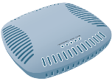
1. Инсталляция «Zero-Touch»
Aruba Central отправляет конфигурацию и другие настройки точке доступа Instant через WebSocket
Точка доступа Instant включается и сразу соединяется с Aruba Central по протоколу WebSocket
Aruba Central
Заказчик
2
1
10:02 a.m.
10 a.m.
3
Aruba Instant AP
Точка доступа Instant настроена с требуемыми параметрами – сеть работает
10:07 a.m.

Slide 19
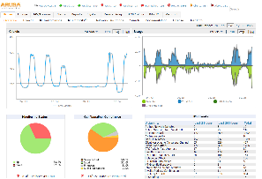
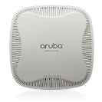






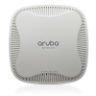
2. Непревзойдённая гибкость
Несколько методов управления
Несколько методов инсталляции
Aruba Central
Aruba AirWave
AD / RADIUS
Mobility Access Switch
Mobility Controller
Internet
Mobility Access Switch
Головной офис

Slide 20
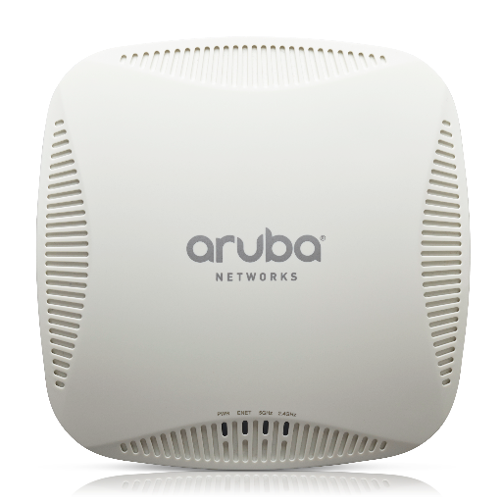

3. Корпоративный сегмент без исключений
Тесты – в 10 раз быстрее конкурентов
Сканирование эфира всегда включено – обнаружение интерференции без отключения клиентов
Ролевой доступ, предотвращение атак, обнаружение «rogue» устройств и их отключение/изоляция
Определение тысяч приложений, и применение правил для их разрешения и приоритезации
Нет «липких» клиентов – оптимальная производительность
Просто и доступно!

Slide 21
Производительность с мобильными устройствами
Mbps
Mbps
31
100
30
100
75
20
15
50
48
44
10
25
3
20 Смартфонов
20 Ноутбуков
20 Планшетов
20 Смартфонов
Aruba Instant
Aerohive
Cisco Meraki
Notes:
Source: Aruba Labs

Slide 22
Передача потока видео через Wi-Fi
(5Mbps)
Количество ноутбуков
31
30
21
20
15
10
Aruba Instant
Aerohive
Cisco Meraki
Notes:
Source: Aruba Labs

Slide 23
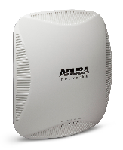

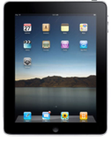

Aruba ClientMatch™ для 802.11ac Wi-Fi
Адаптация радиоэфира в реальном времени
Позволяет достигать скоростей
802.11ac Wi-Fi
98% мобильных устройств имеют более высокое качество сигнала
94% лучше производительность для «липких» клиентов
Нет необходимости в поддержке клиентами
Тип
Место
Загрузка
Помехи
Анализ
Patent: 8,401,554
Notes:
When it comes to performance, there is no match to Aruba’s ClientMatch technology. As you know, there are a variety of different client devices out there running on different operating system, different driver versions, even different capabilities like 802.11 a or b or g or n as well as 11ac. Not all these devices are created equal and just one poorly behaving client can bring down the performance of the whole network. The fundamental issue that on a Wi-Fi network the client device is in control. They make their own decisions on which AP to connect to, how long to stay connected to that AP and when to let go leading to the well known sticky client problem. Problem with this approach is that the Client devices have a narrow view of the network and are generally making decisions that may not be in the best interests of the overall network. ClientMatch fixes this by enabling the Wi-Fi infrastructure to make decisions on behalf of the client while keep a global network wide view in mind.
If you are talking on your cell phone while driving down the road, you are probably going through several different cell towers. As you pass the towers, your active call and your devices is being actively steered by the cell company to the best cell tower for your device. Similarly, ClientMatch enables the infrastructure to steer the devices to the best possible AP based on several different factors like device type, location of the device, signal to noise ratio in the vicinity of the device as well the load on the Access Point. You can see this in action on the animated slide here where the iPad is being steered to another AP. With ClientMatch, the goal is to improve the quality of every single connection which effectively boosts overall network performance providing users with a superior user experience.
As you see on this slide, Aruba has already been granted a patent on this technology making it unique and highly differentiated. Without ClientMatch, an 802.11ac network will operate no different than a 802.11n network and users will not experience much performance gains.
Mobile devices under test...
20 laptops, 20 iPads, 10 "sticky" Galaxy Tabs on 4 APs
After all the Galaxy Tabs roam to different locations...
Aruba with ClientMatch - no change in total system performance
Cisco - 21% drop in total system performance (147Mbps to 116Mbps)
Aruba with ClientMatch - 20% increase in originating AP performance (48Mbps to 61Mbps)
Cisco - 40% drop in originating AP performance (30Mbps to 18Mbps)
Aruba with ClientMatch - no change in performance of Galaxy Tabs
Cisco - 94% drop in Galaxy Tab performance (6.8Mbps to 0.4Mbps)

Slide 24
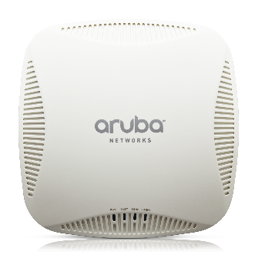
Aruba AppRF в облаке
Превосходный контроль и видимость приложений
Единая точка контроля трафика
  Понимание Web трафика
  Понимание WLAN трафика
Гибкое управление доступом
  Больше нет двоичных правил allow/deny
  Лимит скорости разным приложениям
  Объединение правил для подгонки политик под требования сети
Контроль проще, производительность приложений выше

Slide 25

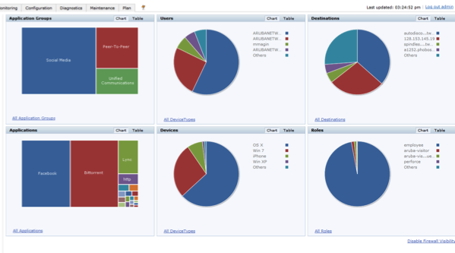
AppRF с встроенной фильтрацией контента
Приложение
Категория приложения
Веб-категория
Репутация
Разрешить
Запретить
Скорость
Приоритет
Instant:
Децентрализованная классификация и контроль трафика
Central:
Централизованные системный мониторинг, настройка, отчеты

Slide 26


4. Не зависящая от WAN архитектура
100% функциональность без интернет подключения
  Аутентификация
  Контроль и защита эфира
  Локальное управление
Резервные проводные аплинки
  Два ISP
  Одновременная работа
Резервный VPN до контроллера
Опция 3G/4G аплинка

Slide 27
Победа с Cloud Wi-Fi Aruba

Slide 28



Конкурентные архитектуры
Головной офис
Филиал
Малый офис
Aruba
Высокая производительность, высокая надежность
Оборудование корпоративного класса в любых локациях
Несколько архитектур на выбор
Cisco/Airespace
Компромиссный дизайн
Управляется с Prime
Не совместим с Unified Access
Cisco/Meraki
Точки доступа домашнего класса
Зависимость от WAN линка
Не управляется с Prime
Cisco/Unified Access
Требует обновления коммутационных центров
Не совместим с Airespace
Aerohive
Только без контроллера
Зависимость от WAN линка
Сложная архитектура
Notes:
Need to separate Cisco/Unified Access on a different line from Aerohive. Point is that Cisco has 3 architectures!

Slide 29
Сравнительный анализ
Параметр
Aerohive
Meraki
Aruba
Производительность при высокой плотности
Переключение клиентов между диапазонами
Справедливый доступ для клиентов
Сканирование спектра при передаче трафика
Оптимизация передачи Multicast видео
Автоматическая приоритезация голоса
Zero Touch – установка без IT персонала
Время доступности
Несколько провайдеров облака, ЦОДов
100% функционал без WAN
Резервный VPN
Резервный ISP канал
Доступность
Для работы с контроллером – те же точки
Выбор архитектуры
Быстрый L3 роуминг
Бесплатное обновление ПО
Notes:
Can we ask the design agency to add a line in Affordability for:
MDM and WAN Optimization included
Red for Aerohive, Greed for Meraki, Red for Aruba
Speaker notes:
On the last point, Aruba has an aggressive roadmap to add Guest, MDM and WAN Optimization functionality

Slide 30
Почему облако Wi-Fi Aruba?
Быстрее
Надежнее
Доступнее
10x быстрее с справедливым доступом и переключением диапазонов
50% больше видео с автоматической оптимизацией видеотрафика
Всегда включено сканирование для предотвращения базовых проблем на радиоэфире
100% защита инвестиций с одинаковыми точками доступа для центрального офиса, филиала и малых офисов
Бесплатное локальное, или облачное управление
Встроенный роуминг без скрытых платежей
Облачная архитектура нового поколения глобального масштаба
100% работа без WAN
Единственный WLAN с резервным Uplink
Единственный WLAN с резервным VPN к облачным службам

Slide 31
Следующие шаги

Slide 32
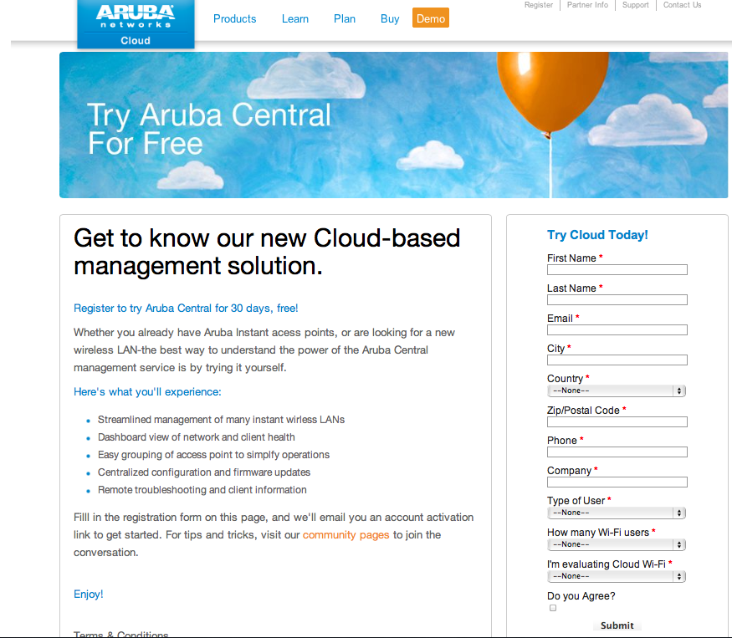
30 дней бесплатного использования
Cloudeval.arubanetworks.com
Реклама, новости, email
Идеален для уже развернутых Instant сетей
Доступно всем
Онлайн регистрация
5 минут на регистрацию
Исполнение заявки на следующий день

Slide 33
Aruba Central – как заказать?
Обратитесь к своему дистрибутору Aruba
  Применяется проектный дисконт
  Количество лицензий – по количеству точек доступа
  Дополнительно, сообщите email вашего системного администратора
Тот же процесс, что и для ежегодного продления сервисных контрактов

Slide 34
Спасибо за внимание!

